Slide 1
Bab 1 Pecahan
Tujuan Pembelajaran:
Menjelaskan, melakukan, dan menyelesaikan masalah penjumlahan dan pengurangan dua pecahan dengan penyebut berbeda.
Menjelaskan, melakukan, dan menyelesaikan masalah perkalian dan pembagian pecahan dan desimal.

Slide 2

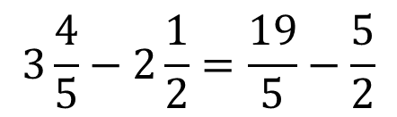
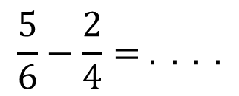
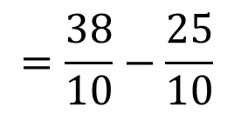
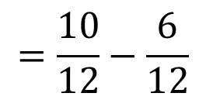
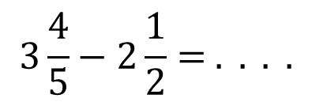
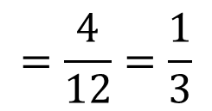
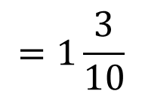

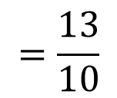
B. Pengurangan Pecahan
1. Pengurangan Pecahan Biasa dan Pecahan Campuran
Contoh:
$$3\frac{4}{5}−2\frac{1}{2}= . . . .$$
$$\frac{5}{6}−\frac{2}{4}= . . . .$$
Penyelesaian:
Penyelesaian:
$$3\frac{4}{5}−2\frac{1}{2}=\frac{19}{5}−\frac{5}{2}$$
ubah menjadi pecahan biasa
$$\frac{5}{6}−\frac{2}{4}$$
$$=\frac{10}{12}−\frac{6}{12}$$
kurangkan pembilang
$$=\frac{38}{10}−\frac{25}{10}$$
samakan penyebut
$$=\frac{4}{12}=\frac{1}{3}$$
$$=\frac{13}{10}$$
sederhanakan pecahan
kurangkan pembilang
$$=1\frac{3}{10}$$
penyebut beda (samakan penyebut)
ubah menjadi pecahan campuran

Slide 3
2. Pengurangan Pecahan Desimal
Contoh:
0,75 – 0,52 = . . . .
0,8 – 0,25 = . . . .
Penyelesaian:
Banyak kedua bilangan harus sama banyak
Penyelesaian:
Tambahkan angka 0 di belakang angka 8
Banyak bilangan tidak sama banyak
0 , 7 5
0 , 5 2
7
10
–
0 , 8
0
0
,
2
3
0 , 2 5
–
Jadi, 0,75 – 0,52 = 0,23
0
,
5
5
Jadi, 0,8 – 0,25 = 0,55

Slide 4
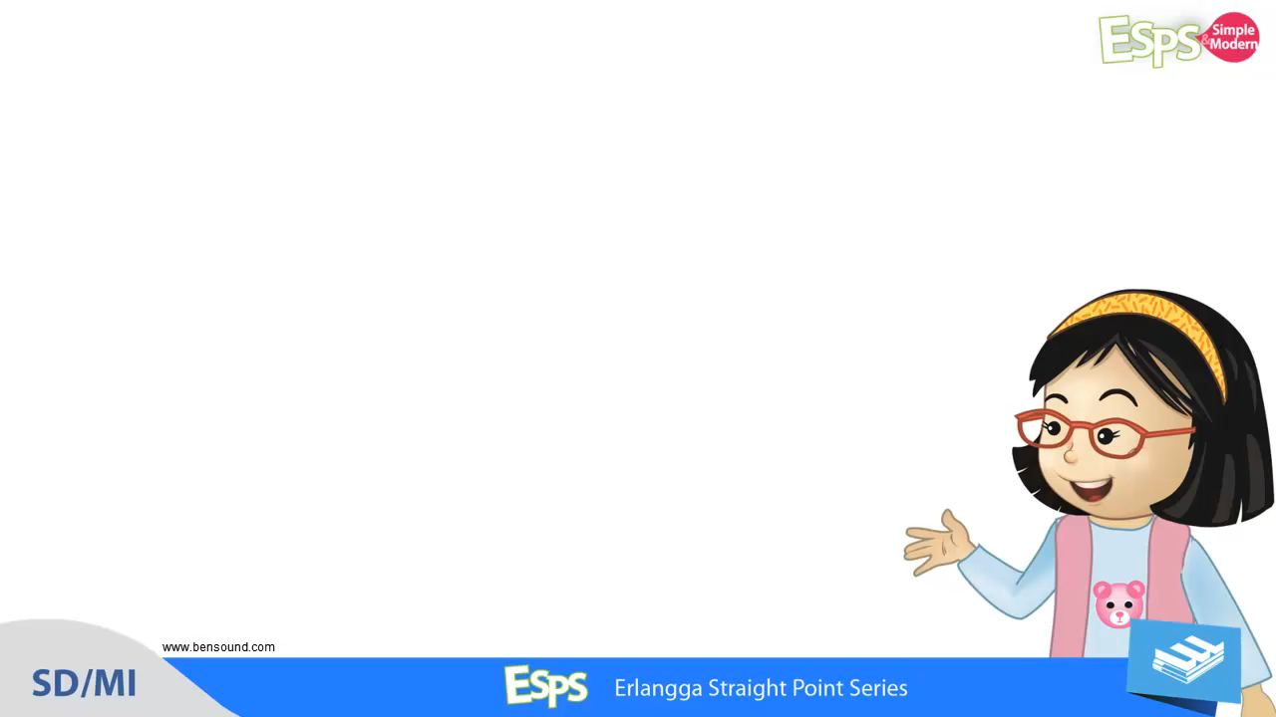

Slide 5
3. Pengurangan Berbagai Bentuk Pecahan
Ubahlah semua pecahan menjadi bentuk pecahan yang sama.
Contoh:
0,75 – 50% = . . . .
Penyelesaian:
ubah menjadi desimal
ubah menjadi persen
0,75 – 50% = . . . .
0,75 – 50% = 0,75 – 0,5 = 0,25
0,75 – 50% = 75% – 50% = 25%

Slide 6
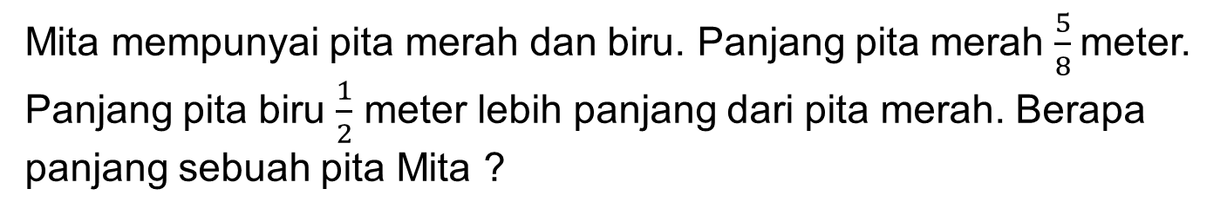
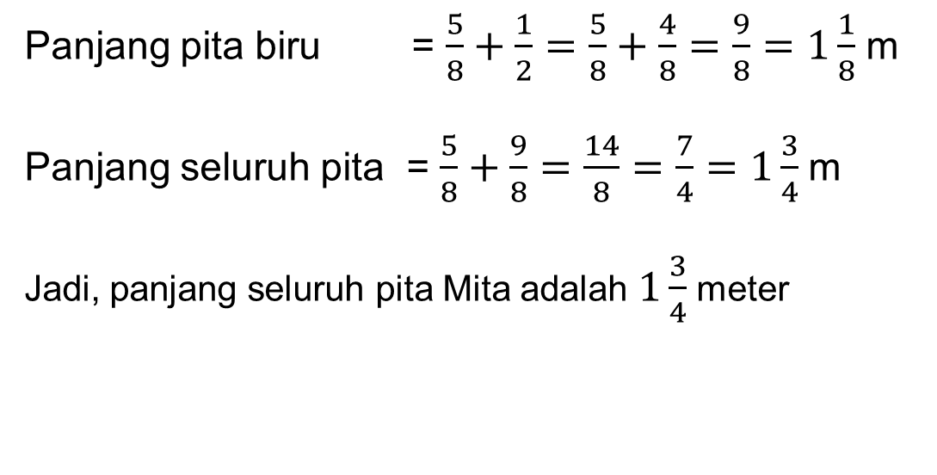
Menyelesaikan Masalah Penjumlahan dan
Pengurangan Pecahan
Contoh:
Mita mempunyai pita merah dan biru. Panjang pita merah $\frac{5}{8}$meter. Panjang pita biru $\frac{1}{2}$ meter lebih panjang dari pita merah. Berapa panjang sebuah pita Mita ?
Penyelesaian:
Panjang pita biru = $\frac{5}{8}+\frac{1}{2}=\frac{5}{8}+\frac{4}{8}=\frac{9}{8}=1\frac{1}{8}$ m
Panjang seluruh pita = $\frac{5}{8}+\frac{9}{8}=\frac{14}{8}=\frac{7}{4}=1\frac{3}{4}$m
Jadi, panjang seluruh pita Mita adalah $1\frac{3}{4}$ meter

Slide 7
Contoh:
Seseorang mendaki sebuah gunung dengan ketinggian 8,848 km. Pada pendakian pertama, ia berhasil mendaki hingga 3,78 km diatas permukaan air laut. Pada pendakian yang kedua, ia berhasil mendaki sejauh 2,5 km lebih tinggi dari pendakian pertama. Berapa km lagi hingga ia dapat mencapai puncak gunung pada pendakian yang kedua ?
Penyelesaian:
Ketinggian pada pendakian yang kedua :
3,78 + 2,5 = 6,28 km
Selisih ketinggian pada pendakian kedua dari puncak gunung :
8,848 – 6,28 = 2,568
Jadi, ia harus mendaki sejauh 2,568 km lagi untuk mecapai puncak gunung

Slide 8
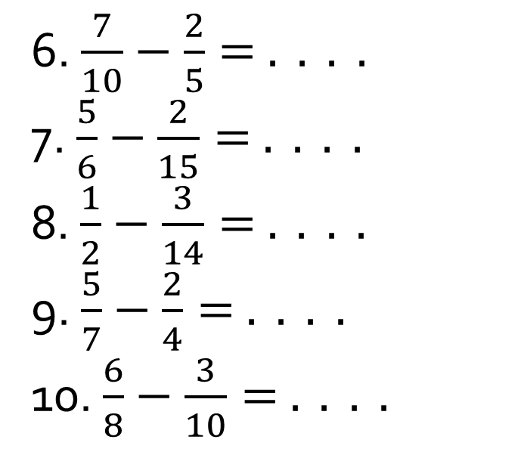
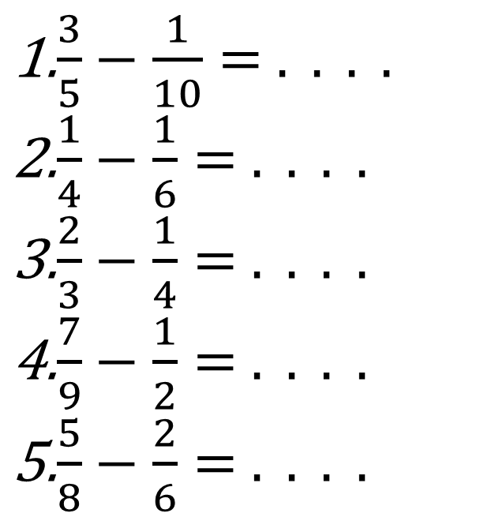
Soal latihan
$\frac{3}{5}−\frac{1}{10}= . . . .$
$\frac{1}{4}−\frac{1}{6}= . . . .$
$\frac{2}{3}−\frac{1}{4}= . . . .$
$\frac{7}{9}−\frac{1}{2}= . . . .$
$\frac{5}{8}−\frac{2}{6}= . . . .$
6. $\frac{7}{10}−\frac{2}{5}= . . . .$
7. $\frac{5}{6}−\frac{2}{15}= . . . .$
8. $\frac{1}{2}−\frac{3}{14}= . . . .$
9. $\frac{5}{7}−\frac{2}{4}= . . . .$
10. $\frac{6}{8}−\frac{3}{10}= . . . .$

Slide 9
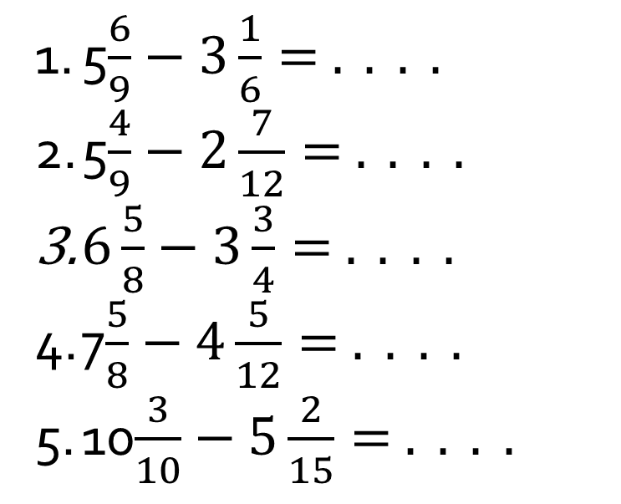
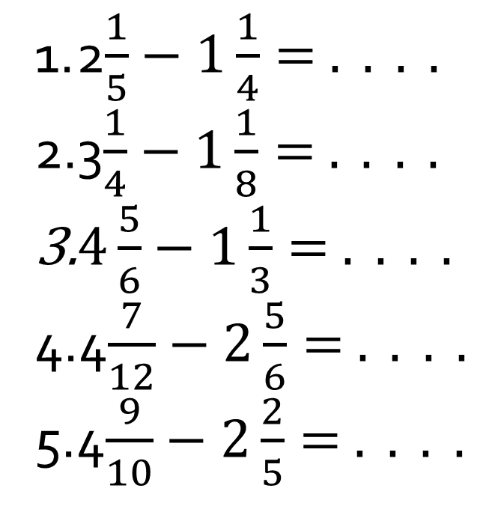
2$\frac{1}{5}−1\frac{1}{4}= . . . .$
3$\frac{1}{4}−1\frac{1}{8}= . . . .$
$4\frac{5}{6}−1\frac{1}{3}= . . . .$
4$\frac{7}{12}−2\frac{5}{6}= . . . .$
4$\frac{9}{10}−2\frac{2}{5}= . . . .$
5$\frac{6}{9}−3\frac{1}{6}= . . . .$
5$\frac{4}{9}−2\frac{7}{12}= . . . .$
$6\frac{5}{8}−3\frac{3}{4}= . . . .$
7$\frac{5}{8}−4\frac{5}{12}= . . . .$
10$\frac{3}{10}−5\frac{2}{15}= . . . .$

Slide 10

SELAMAT BELAJAR DAN TETAP SEMANGAT

